Slide 1
Programación I
Expresiones Lambda

Slide 2
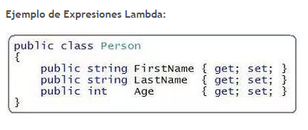
Qué son?
Las Expresiones Lambda aportan una sintaxis más concisa y funcional para escribir métodos anónimos.

Slide 3
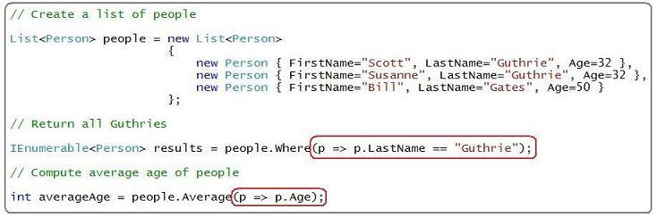
Por ejemplo podemos instanciar una colección List<Person> con valores, y usar los nuevos métodos de extensión “Where” y “Average” por ejemplo, para obtener un subconjunto de personas de la colección, o calcular la media de edad de la gente de dicha colección:
Las expresiones subrayadas en rojo, son Expresiones Lambda. En el ejemplo de arriba usamos la primera expresión lambda para especificar el filtro a usar para obtener a las personas, y la segunda expresión lambda la usamos para especificar el valor de los objetos Person para calcular la media.

Slide 4
Explicando expresiones Lambda.
La forma más sencilla para conceptualizar las expresiones lambda es pensar en ellas como formas de escribir métodos breves en una linea.
En C# una expresión lambda es escrita, sintácticamente, como una lista de parámetros, seguido del operador “=>”, y luego una expresión o un bloque de sentencias para que se ejecuten cuando se invoque la expresión.

Slide 5
Donde se encuentran
Todo el conjunto de expresiones se encuentra en el espacio de nombres
System.Linq
Las expresiones suelen usarse siempre con colecciones de datos (Listas, arrays) y el resultado que devuelven es un IEnumerable.
Esta estructura podríamos definirla como la Super Clase de la clase List o Array, con lo cual para poder usarla deberemos siempre aplicar los métodos
ToList()
ToArray()

Slide 6
Ejercicio
Ver el ejemplo propuesto EjemploLambda.cs y analizar los resultados de las expresiones lambda ahí definidas.
En clase discutimos los resultados de cada una.

Slide 7

¿Preguntas?

